Slide 1
投資風險
班級：
日期：2016/12/15

Slide 2

本章大綱

Slide 3
投資風險的基本概念
投資的過程：
  事後：從現在看過去，已發生，只有一個確定的結果
  事前：從現在看未來，未發生，有很多不確定的結果
事前：只能對未來進行預期
  可預期的事件
  非預期的事件
    沒有想到的
    無法意料到的
事後：無法改變結果
  預期報酬率等於實際報酬率
  預期報酬率不等於實際報酬率 → 風險

Slide 4
投資風險的基本概念
風險的定義
  因非預期的事件使得事前預期的結果與事後實際的結果產生差異。
  事前預期與事後實際結果差異愈大，風險愈高
非預期的事件
  沒有想到的
  無法意料到的
預期報酬率通常不會等於實際報酬率

Slide 5
預期的形成
主觀的預期
  個人的想法或經驗
客觀的預期
  過去的績效分析
    過去股利發放水準
    過去股價表現
    過去一段期間以來的平均報酬率
    景氣好壞與報酬率的關係
  預測來來
    根據專業機構的研究報告做為未來景氣好壞的參考
    以過去的歷史報酬率績效做為未來報酬率的參考

Slide 6
實際報酬率與預期報酬率 p74
實際報酬率
  指投資人在投資某種金融資產之後，實際獲得的報酬率。是一種事後或已實現的報酬率
預期報酬率
  指投資人在投資某種金融資產之前，預估未來可能獲得的報酬率水準。是一種事前、未實現的報酬率。
預期報酬率通常不會等於實際報酬率

Slide 7
投資風險的來源
風險的來源
  市場風險(不可分散風險或系統風險)
  利率風險
  匯率風險
  通貨膨脹風險(購買力風險)
  信用風險(違約風險或財務風險)
  營運風險
  流動性風險

Slide 8
市場風險 p79
市場風險的定義
  非預期的事件發生後會產生全面性的衝擊，使整個金融市場所有金融資產的報酬都受到影響的風險。
  差別在於影響程度隨金融資產的性質不同而不同
市場風險的特性
  是一種不可分散風險
  是一種系統性的風險
市場風險的範圍
  全球市場風險
  區域性市場風險
  個別國家市場風險
  個別金融市場風險

Slide 9
市場風險
非預期的事件的影響程度
  全球性的事件
    1929 年美國經濟大恐慌
    1973、1979 年全球石油危機
    2008 年美國金融風暴
  區域性的事件
    1998 年亞洲金融危機
    2003 年SARS
  個別性的事件
    1995 年台海危機
    1998 年921大地震
    2003 年SARS

Slide 10
市場風險
非預期事件的影響關聯性
  全球性的事件對區域市場及個別市場影響較大
  個別市場對區域市場及全球市場影響較小
所以必需隨時關心國際間重要的事件
  希臘債務危機
  美國聯準會的升息政策
要了解國際金融市場間的連動性
  國際間重要的事件 → 影響國際金融市場 → 影響區域金融市場 → 影響本國金融市場 → 影響本國個別金融市場→ 影響本國投資人

Slide 11
利率風險
利率風險的定義
  因利率變動對金融資產價格產生變化的風險。
利率風險的的影響
  利率變動影響程度因借、貸角色而有所不同
    利率上升 → 資金成本增加 → 對資金需求者不利
    利率上升 → 資金報酬增加 → 對資金供給者有利
  利率變動影響程度因金融資產種類而有所不同
    利率上升 → 存款報酬增加 → 原本投資在股市的資金會部份轉移到無風險產
    利率上升 → 持有債券的機會成本提高(殖利率)
    → 債券價格下跌 → 已持有債券者會有資本損失

Slide 12
利率風險
貨幣政策對利率的影響
  擴張性的貨幣政策 → 增加貨幣供給數量 → 利率下降
    公開市場操作(買進政府債券或國庫券)
    調降存款準備率
  緊縮性的貨幣政策 → 減少貨幣供給數量 → 利率上升
    公開市場操作(賣出政府債券或國庫券)
    調升存款準備率
利率變動的原因
  個別國家中央銀行的貨幣政策
    經濟不景氣
    特殊政策目的
  全球經濟不景氣
    2008年美國金融風暴→各國採取量化寬鬆的貨幣政策

Slide 13
匯率風險 p81
匯率風險的定義
  因匯率變動對金融資產價格產生變化的風險。
匯率風險的的影響
  匯率上升對進出、口商的影響
    匯率上升 → 外幣升值(本國貨幣貶值)
    以本國貨幣表示的外幣出口收入增加→對出口商有利
    以本國貨幣表示的外幣進口支出增加→對進口商不利
  匯率下跌對進出、口商的影響
    匯率下跌 → 外幣貶值(本國貨幣升值)
    以本國貨幣表示的外幣出口收入減少→對出口商不利
    以本國貨幣表示的外幣進口支出減少→對進口商有利

Slide 14
匯率風險
  匯率變動對已持有外幣金融資產(負債)者之影響
    匯率上升 → 外幣升值 (本國貨幣貶值) →
      以本國貨幣表示的外幣資產價值增加 → 對投資者有利
      以本國貨幣表示的外幣負債支出增加 → 對融資者不利
    匯率下跌 → 外幣貶值 (本國貨幣升值) →
      以本國貨幣表示的外幣資產價值減少 → 對投資者不利
      以本國貨幣表示的外幣負債支出減少 → 對融資者有利

Slide 15
匯率風險
  匯率變動對未持有外幣金融資產者之影響
    匯率上升 → 外幣升值 (本國貨幣貶值) →
      以本國貨幣表示的外幣投資成本增加 → 對投資者不利
      以本國貨幣表示的外幣融資資金增加 → 對融資者有利
    匯率下跌 → 外幣貶值 (本國貨幣升值) →
      以本國貨幣表示的外幣投資成本減少 → 對投資者有利
      以本國貨幣表示的外幣融資資金減少 → 對融資者不利

Slide 16
通貨膨脹風險 p81
通貨膨脹的定義
  一個經濟社會所有物價全面、持續性的上漲。
通貨膨脹的成因
  需求拉升的通貨膨脹
    經濟成長造成商品需求增加，造成物價上漲
  成本推動的通貨膨脹
    原物料價格上漲，造成生產成本增加，造成物價上漲
    石油價格上漲，造成生產成本增加，造成物價上漲
  貨幣政策
    大量發行貨幣，造成實質購買力下降，造成物價上漲
  金融市場
    原物料期貨、選擇權上漲，造成原物料現貨價格上漲

Slide 17
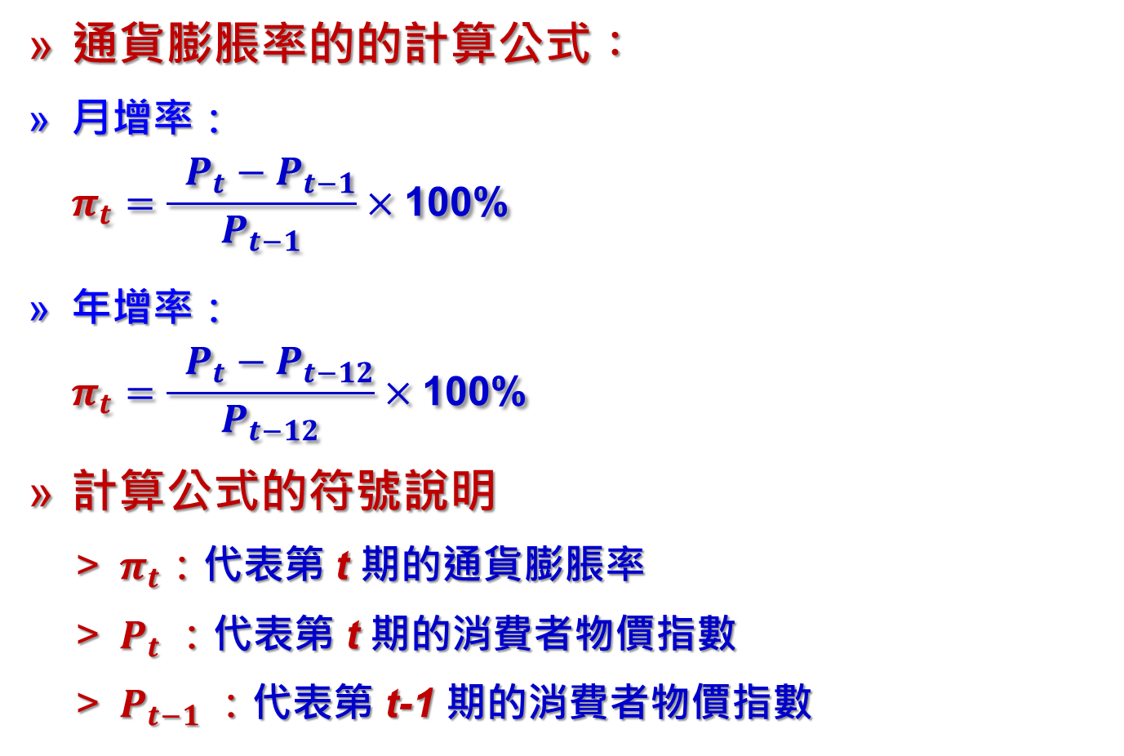
通貨膨脹風險
通貨膨脹率的的計算公式：
  月增率：
  $$π_{t}=\frac{{ P}_{t} − P_{t−1}}{P_{t−1}}×\text{100\%}$$
  年增率：
  $$π_{t}=\frac{{ P}_{t} − P_{t−12}}{P_{t−12}}×\text{100\%}$$
計算公式的符號說明
  $π_{t}$：代表第 t 期的通貨膨脹率
  $P_{t}$ ：代表第 t 期的消費者物價指數
  $P_{t−1}$ ：代表第 t-1 期的消費者物價指數

Slide 18
信用風險
信用風險的定義
  企業無法如期依約償還債務的風險。
  又稱之為違約風險。
  又稱之為財務風險。
信用風險的影響
  信用評等變差導致資金融通的成本增加及困難
  嚴重的話會因資金週轉困難而導致倒閉
信用風險的範圍
  個人：信用卡卡債
  企業：銀行支票跳票
  國家或政府：歐債五國

Slide 19
流動性風險
流動性的定義
  將資產轉換成現金的能力及所需要的時間及成本高低。
  通貨本身即為現金，不需經過轉換，具有百分之百的流動性。
流動性高低：
  各種貨幣的流動性的高低分別為：
  通貨 > M1A > M1B > M2
  各種資產的流動性的高低分別為：
  貨幣 > 貨幣市場資產 > 股票 > 債券 > 房地產
  各種股票的流動性的高低分別為：
  上市公司股票 > 上櫃公司股票
  股本大的股票 > 股本小的股票

Slide 20
營運風險
營運風險的定義
  企業因產業景氣、公司管理能力、生產規模等因素使得企業的營收、成本變動，稅前息前利潤變動，進而影響企業價值的風險。

Slide 21
風險資產的選擇
風險資產的選擇
  理性投資人
    理性的投資人承擔風險的目的是為了獲得較高的預期報酬。
    如果承擔高風險，確無法獲得較高的預期報酬，則無需多承擔高風險。
  理性投資人的資產選擇
    預期報酬相同的情況下，選擇風險最低的資產。
    風險相同的情況下，選擇預期報酬最高的資產。

Slide 22
風險溢酬
風險溢酬
  想要吸引趨避風險的理性投資人承擔風險、進而持有風險性資產，必需給與其承擔風險的補償，稱之為風險溢酬。
  投資人承擔的風險種類愈多，需要給與的風險溢酬也愈高。
風險溢酬的來源
  風險性資產的預期報酬
  = 無風險資產的預期報酬 + 風險溢酬

Slide 23
風險溢酬
風險溢酬的來源
  通貨膨脹風險溢酬
  市場風險溢酬
  利率風險溢酬
  匯率風險溢酬
  信用風險溢酬
  流動性風險溢酬
  營運風險溢酬

Slide 24
風險溢酬
風險資產的預期報酬
  風險性資產的預期報酬
  = 無風險資產的預期報酬 + 風險溢酬
  = 無風險資產的預期報酬 + 通貨膨脹風險溢酬
  + 市場風險溢酬+利率風險溢酬+匯率風險溢酬
  + 信用風險溢酬+流動性風險溢酬+營運風險溢酬

Slide 25
風險的衡量
風險的衡量指標
  變異數
  標準差
  Beta 值
  風險值

Slide 26
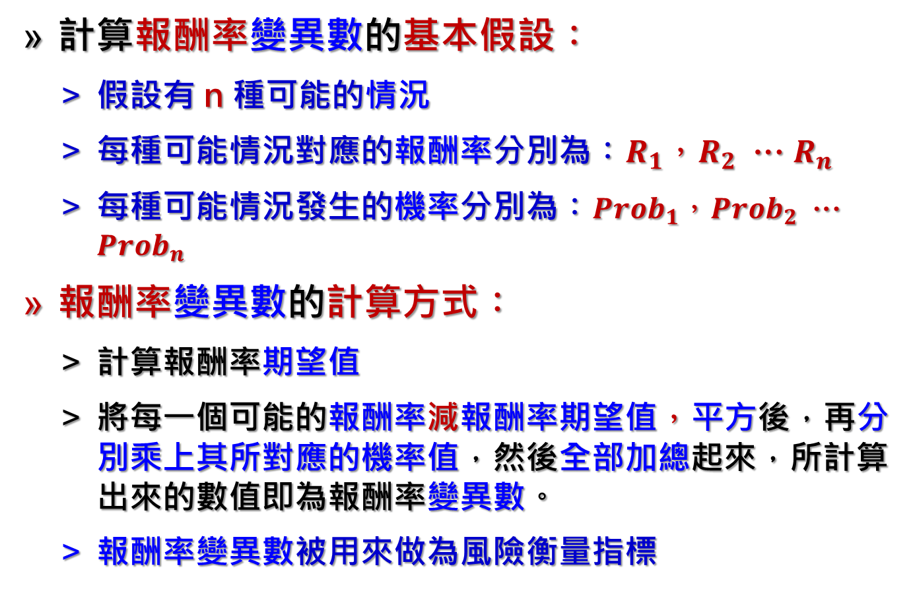
報酬率變異數
計算報酬率變異數的基本假設：
  假設有 n 種可能的情況
  每種可能情況對應的報酬率分別為：$R_{1}$，$R_{2}$ …${ R}_{n}$
  每種可能情況發生的機率分別為：${Prob}_{1}$，${Prob}_{2}$ … ${Prob}_{n}$
報酬率變異數的計算方式：
  計算報酬率期望值
  將每一個可能的報酬率減報酬率期望值，平方後，再分別乘上其所對應的機率值，然後全部加總起來，所計算出來的數值即為報酬率變異數。
  報酬率變異數被用來做為風險衡量指標

Slide 27
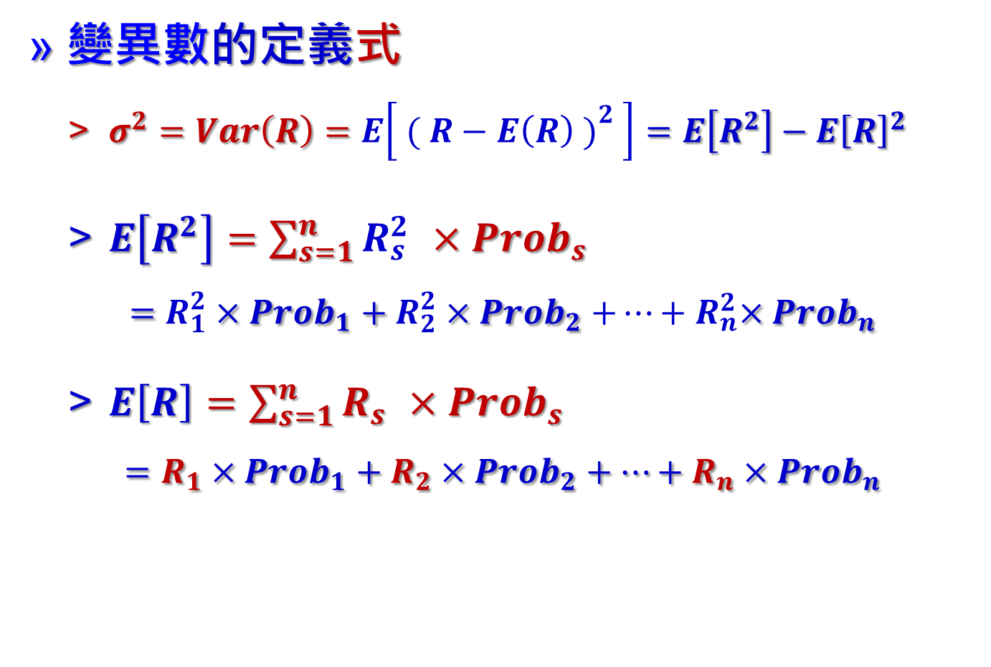
報酬率變異數
變異數的定義式
  $σ^{2}=Var\left(R\right)=E\left[ {( R−E\left(R\right) )}^{2} \right]=E\left[R^{2}\right]−{E\left[R\right]}^{2}$
  $E\left[R^{2}\right]=\sum_{s=1}^{n}{R_{s}^{2} }×{Prob}_{s}$
  $$=R_{1}^{2}×{Prob}_{1}+R_{2}^{2}×{Prob}_{2}{+⋯+R}_{n}^{2}×{Prob}_{n}$$
  $E\left[R\right]=\sum_{s=1}^{n}{R_{s} }×{Prob}_{s}$
  $$=R_{1}×{Prob}_{1}+R_{2}×{Prob}_{2}+⋯+R_{n}×{Prob}_{n}$$

Slide 28
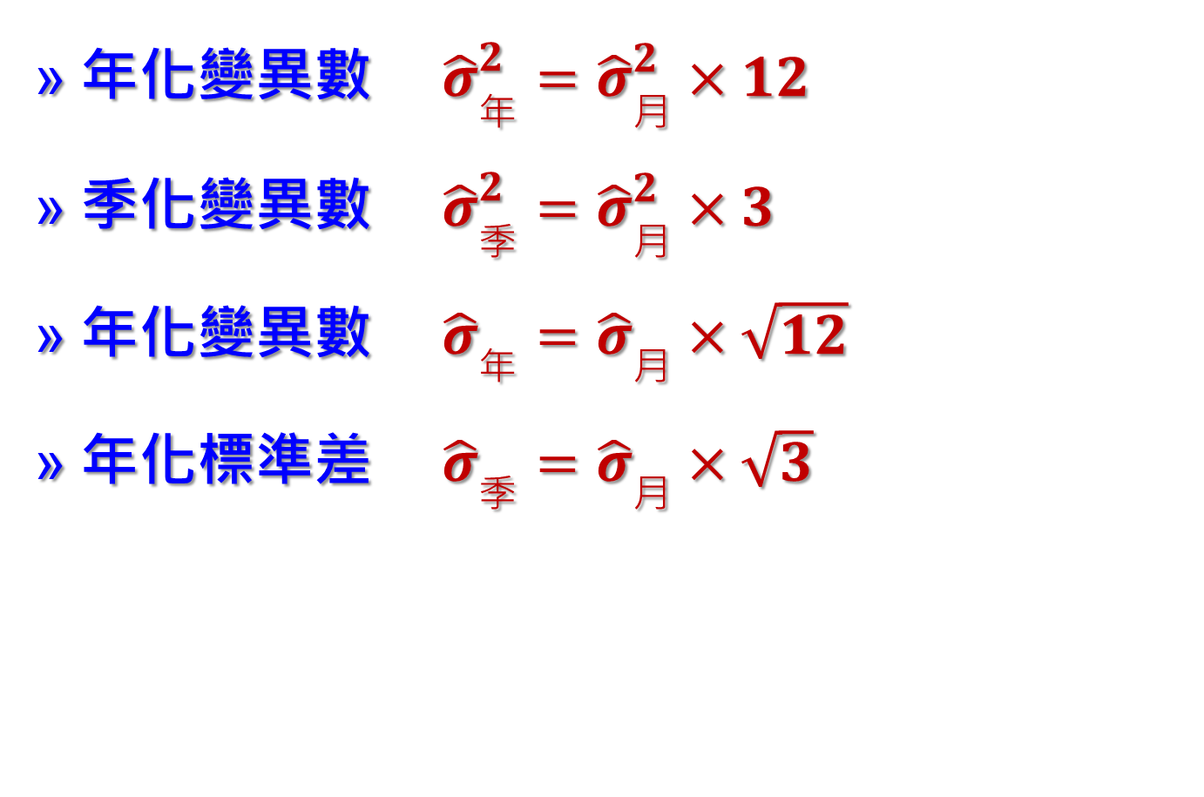
報酬率標準差

Slide 29
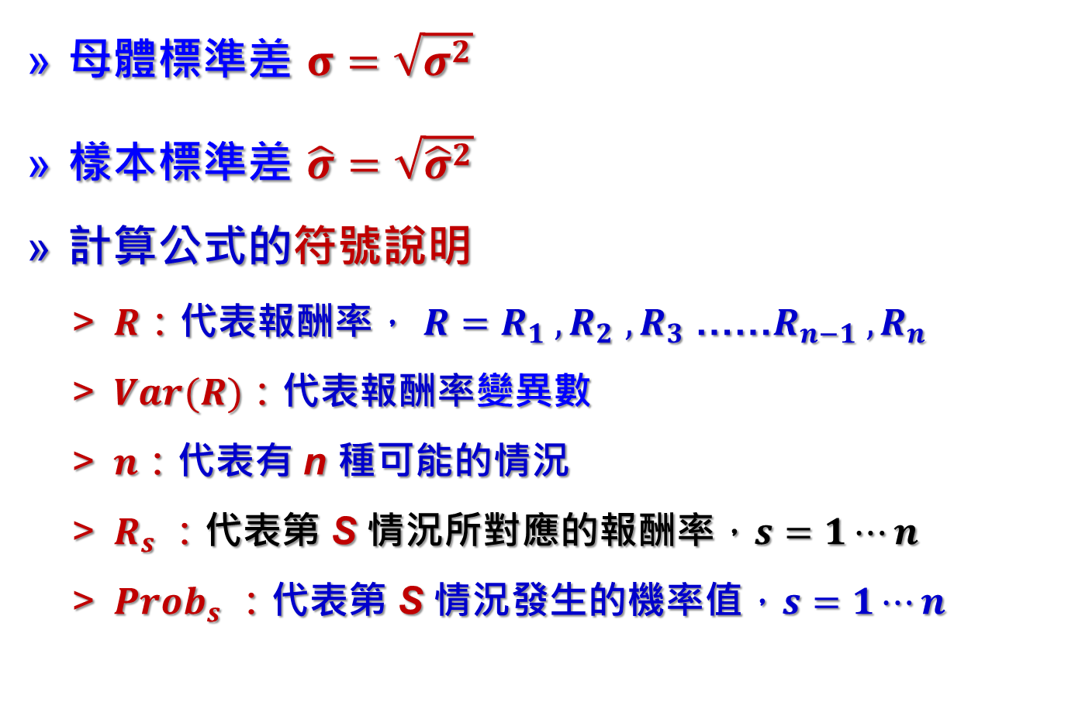
報酬率標準差
母體標準差 $σ=\sqrt{σ^{2}}$
樣本標準差 $\hat{σ}=\sqrt{{\hat{σ}}^{2}}$
計算公式的符號說明
  $R$：代表報酬率， $R=R_{1} ,R_{2}$ $,R_{3}$ …$\text{…}R_{n−1}{ ,R}_{n}$
  $Var(R)$：代表報酬率變異數
  $n$：代表有 n 種可能的情況
  $R_{s}$ ：代表第 S 情況所對應的報酬率，$s=1⋯n$
  ${Prob}_{s}$ ：代表第 S 情況發生的機率值，$s=1⋯n$

Slide 30
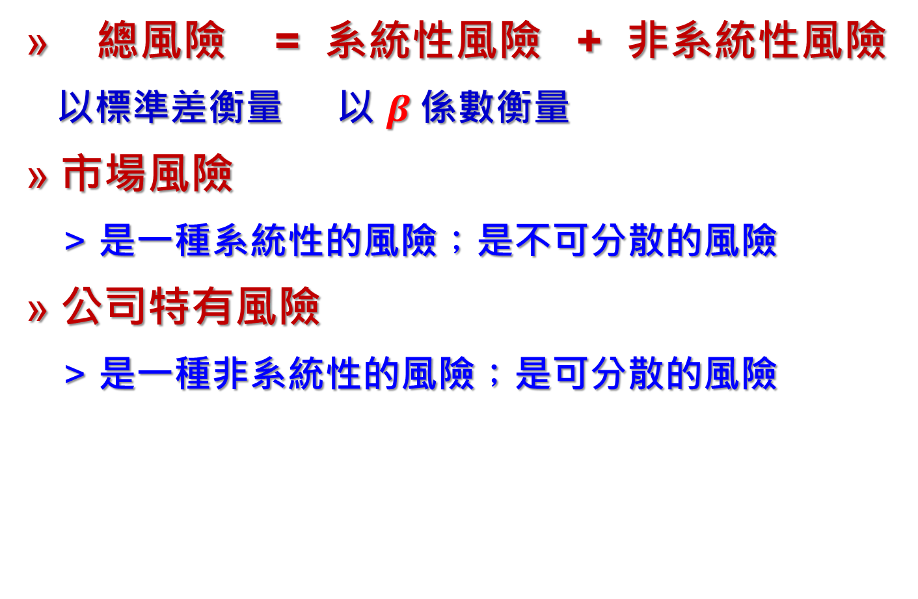
市場風險

Slide 31
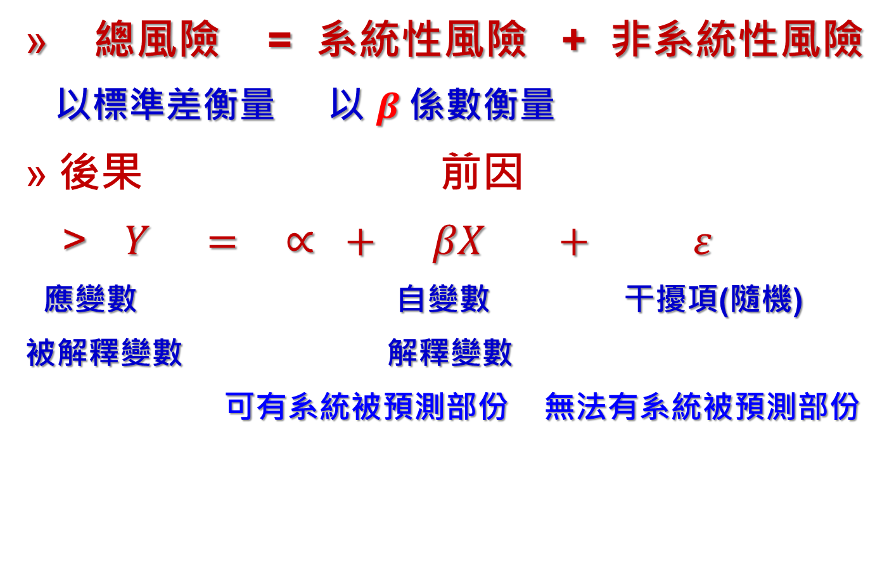
市場風險

Slide 32

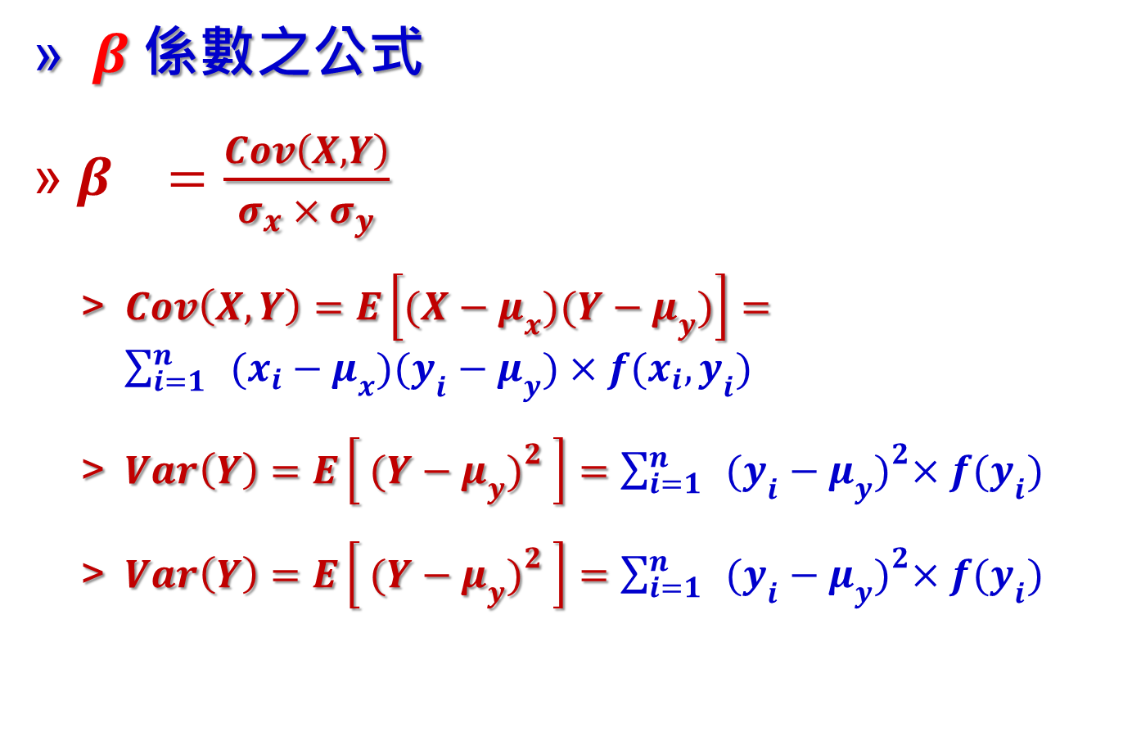

Slide 33
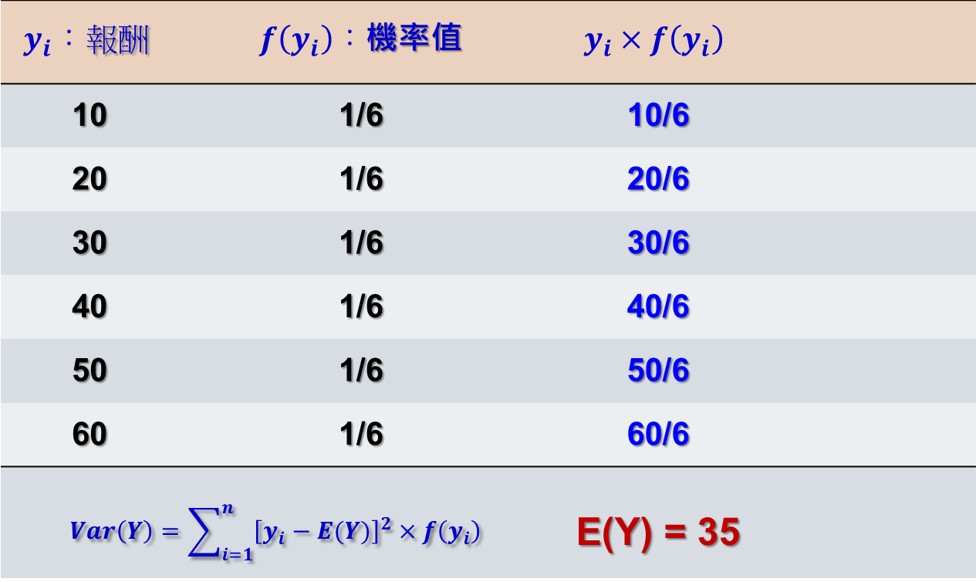
機率分配表與期望值
報酬的機率分配表
$$y_{i}：報酬$$ |  | $f\left(y_{i}\right)：$機率值 |  | $$y_{i}×f\left(y_{i}\right)$$
10 |  | 1/6 |  | 10/6
20 |  | 1/6 |  | 20/6
30 |  | 1/6 |  | 30/6
40 |  | 1/6 |  | 40/6
50 |  | 1/6 |  | 50/6
60 |  | 1/6 |  | 60/6
$$Var\left(Y\right)=\sum_{i=1}^{n}{{\left[y_{i}−E(Y)\right]}^{2}}×f\left(y_{i}\right)$$ |  |  |  | E(Y) = 35

Slide 34
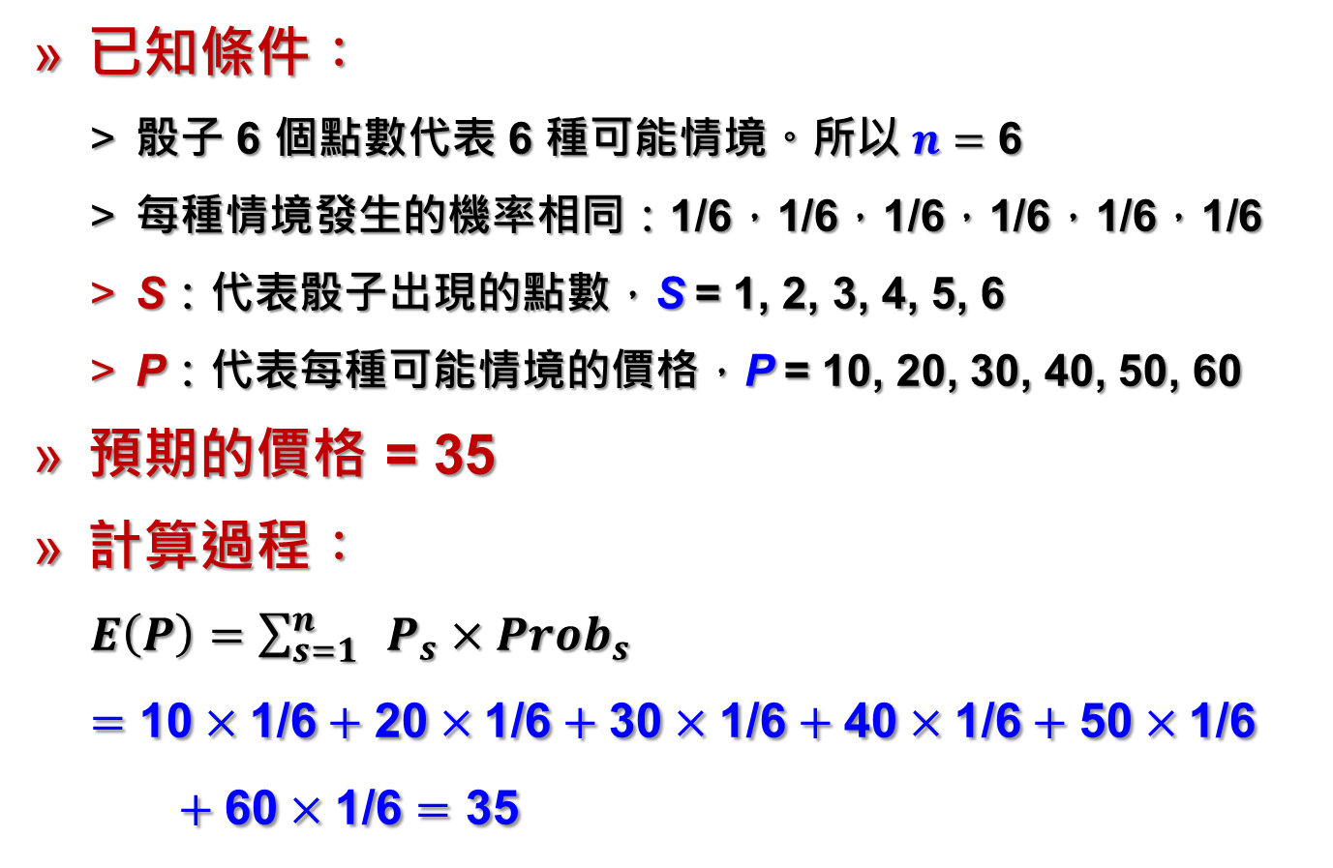
標準差 – 計算範例 p150
已知條件：
  骰子 6 個點數代表 6 種可能情境。所以 $n=\text{6}$
  每種情境發生的機率相同：1/6，1/6，1/6，1/6，1/6，1/6
  S：代表骰子出現的點數，S = 1, 2, 3, 4, 5, 6
  P：代表每種可能情境的價格，P = 10, 20, 30, 40, 50, 60
預期的價格 = 35
計算過程：
  $E\left(P\right)=\sum_{s=1}^{n}{{ P}_{s}}×{Prob}_{s}$
$$=\text{1}\text{0}×\text{1/6}+\text{2}\text{0}×\text{1/6}+\text{3}\text{0}×\text{1/6}+\text{4}\text{0}×\text{1/6}+\text{5}\text{0}×\text{1/6}+\text{6}\text{0}×\text{1/6}=\text{35}$$

Slide 35
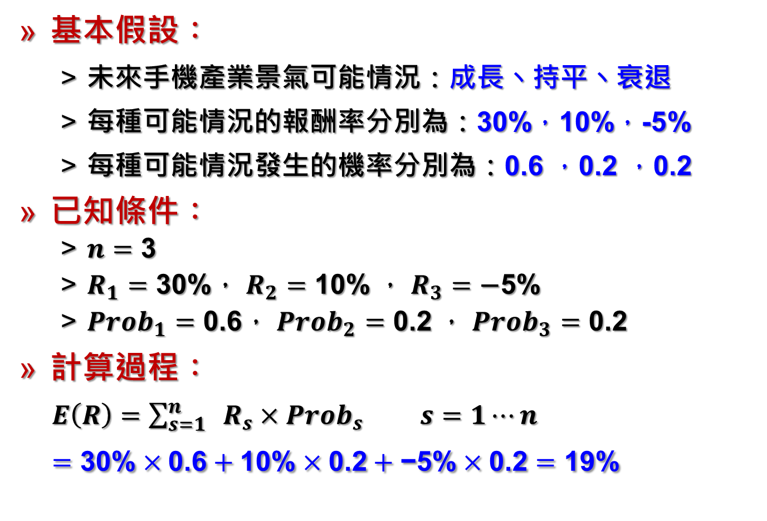
預期報酬率 – 計算範例(1) p146
基本假設：
  未來手機產業景氣可能情況：成長ヽ持平ヽ衰退
  每種可能情況的報酬率分別為：30%，10%，-5%
  每種可能情況發生的機率分別為：0.6 ，0.2 ，0.2
已知條件：
  $n=\text{3}$
  $R_{1}=\text{30}\text{\%}$， $R_{2}=\text{1}\text{0\%}$， $R_{3}=\text{−}\text{5}\text{\%}$
  ${Prob}_{1}=\text{0}\text{.6}$， ${Prob}_{2}=\text{0}\text{.2}$， ${Prob}_{3}=\text{0}\text{.2}$
計算過程：
  $E\left(R\right)=\sum_{s=1}^{n}{{ R}_{s}}×{Prob}_{s}$ $s=1⋯n$
$$=\text{3}\text{0\%}×\text{0.6}+\text{10}\text{\%}×\text{0.}\text{2}+\text{−5}\text{\%}×\text{0.}\text{2}=\text{19}\text{\%}$$

Slide 36
基本的分析方法
敘述統計量
  一組資料包含n個資料，每一個資料都代表一個資訊。有時我們只關心一組資料所提供的有用的資訊
  敘述統計量是用來描述一組資料特性的統計公式
    衡量位置：平均數、中位數 、眾數、四分位數、百分位數
    衡量分佈情形：全距、變異數、標準差、變異係數
    相關性：共變異數、相關係數
  敘述統計量將一組資料的特性彙總為一個有意義的數值
圖形分析
  趨勢分析
  週期性分析
計量分析

Slide 37
基本分析方法的應用
敘述統計量在投資學的應用：
  最大值：資產買進價格、時點的參考
  最小值：資產賣出價格、時點的參考
  全距：資產價格或報酬率波動的範圍
  平均數：資產的報酬
  標準差：資產的風險
  變異係數：資產選擇
  共變異數：投資組合分析
  相關係數：投資組合分析

Slide 38
歷史績效的衡量 - 計算範例 p150
國泰金控的內部報酬率
課本 p150 更正後 |  | 根據不同折現率所計算之各期現金流量折現值
期數 | 各期現金流量 | 折現率
期初購入成本 | 400,000 | 16.000% | 17.000% | 17.761% | 18.000%
第 1 期 | 2,500 | 2,155 | 2,137 | 2,123 | 2,119
第 2 期 | 2,000 | 1,486 | 1,461 | 1,442 | 1,436
第 3 期 | 59,500 | 38,119 | 37,150 | 36,434 | 36,214
 | 各期折現值總和 | 41,761 | 40,748 | 40,000 | 39,769

